Slide 1

초등 미술
4차시
개미의 눈,
새의 눈
단원: 같은 세상, 다른 눈

Slide 2
조형놀이
같은 실내화를 찍은 사진 두 장이 나옵니다.
어느 쪽이 개미의 눈으로 본 사진이고,
어느 쪽이 새의 눈으로 본 사진일까요?
모두 2문제가 준비되어 있습니다.

Slide 3
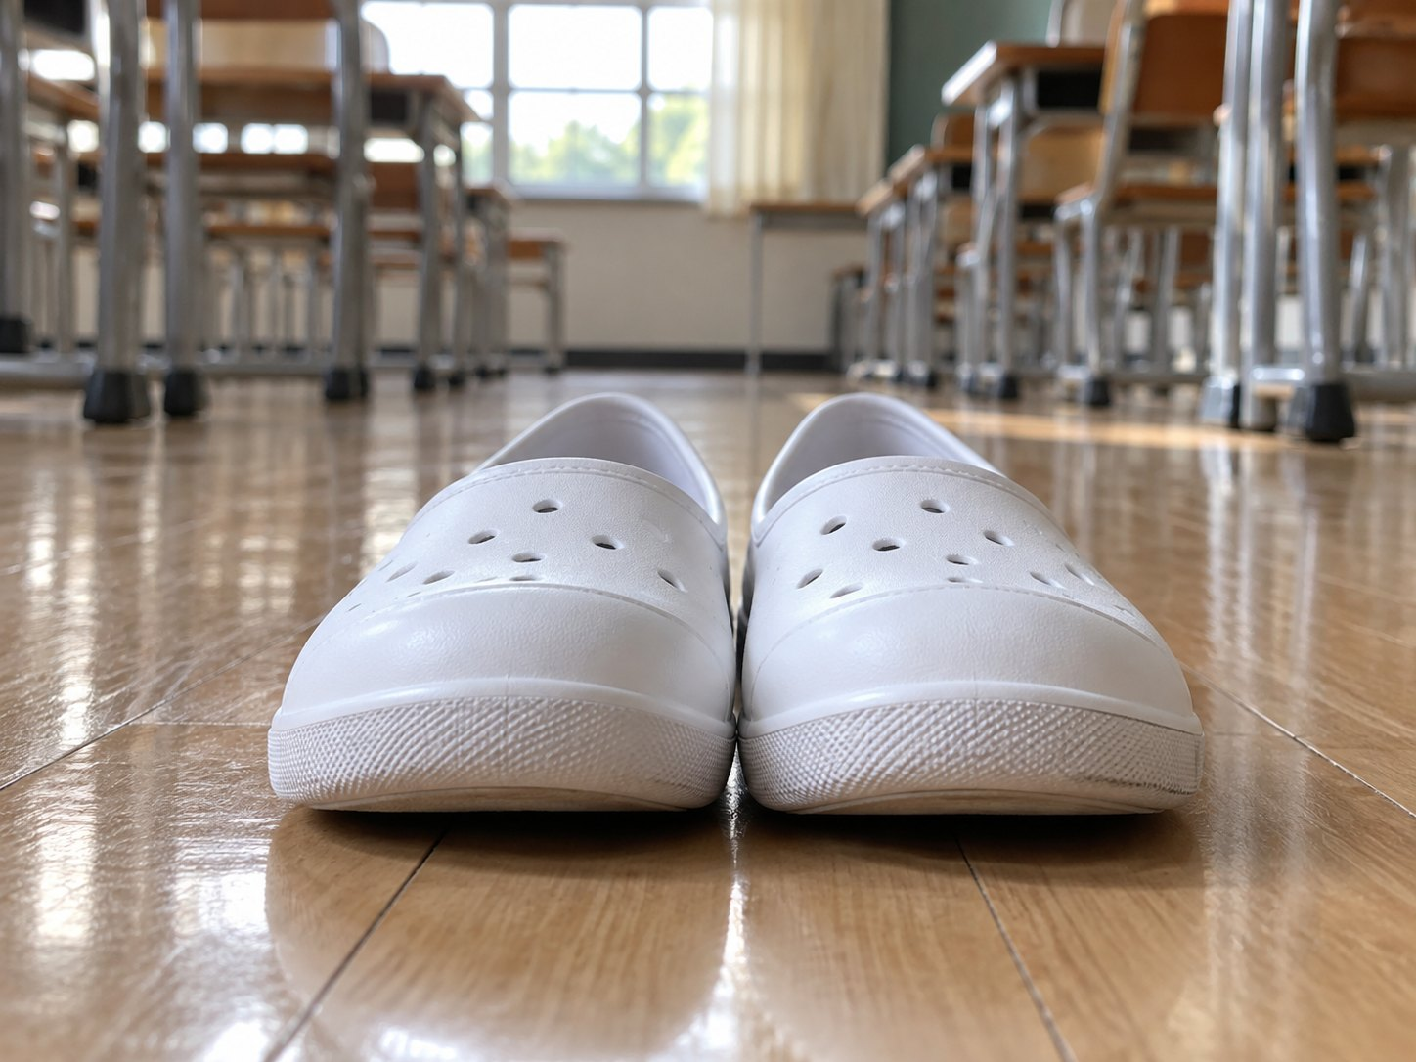
문제 1
개미의 눈일까, 새의 눈일까? 손을 들어요

Slide 4
정답
개미의 눈!
바닥 가까이에서
위로 올려 찍었어요.

Slide 5
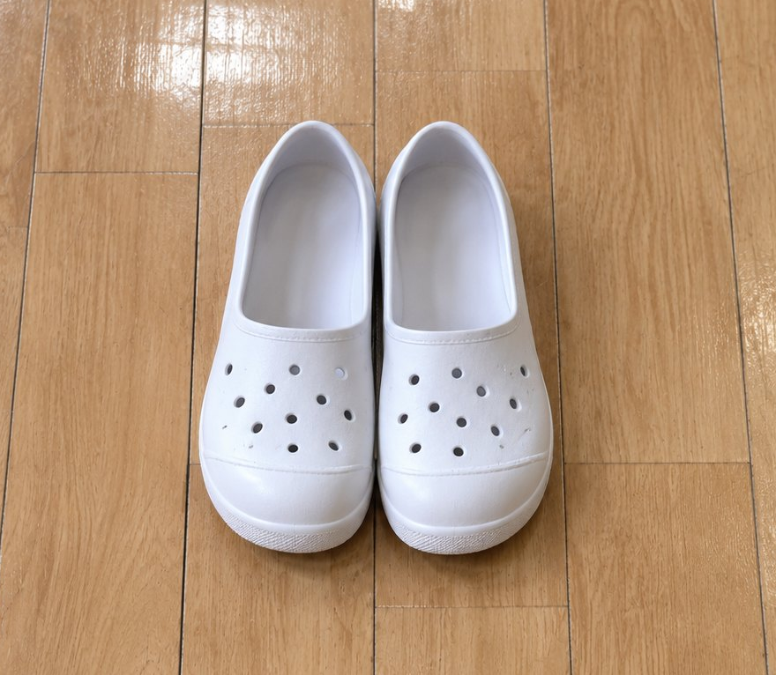
문제 2
개미의 눈일까, 새의 눈일까? 손을 들어요

Slide 6
정답
새의 눈!
위에서 아래로 내려 찍었어요.
같은 신발인데
느낌은 어떻게 다른가요?

Slide 7
일곱 번의 눈, 그중 오늘
강의
1
매일 보던 우리 학교를 일곱 번 다르게 보는 사진가(나)가 되어 봐요
관찰
관점
준비
시선
구도
의도
소통
1차시
2차시
3차시
4차시 (오늘)
5차시
6차시
7차시
지난 시간에는 사진가의 도구를 '준비'했어요. 오늘은 눈높이를 바꿔 '시선'을 찾아봐요.

Slide 8
학습목표
카메라의 높이와 거리를 바꾸어 찍고,
달라진 느낌을 말해 봅시다.

Slide 9
오늘의 조형 단어
강의
1
조형놀이에서 우리가 말한 느낌을 떠올려 보세요.
앵글
카메라가 대상을 바라보는 눈높이를 앵글이라고 해요.
개미의 눈
로우 앵글 · 크고 당당하게
내 눈
수평 앵글 · 편안하고 자연스럽게
새의 눈
하이 앵글 · 작고 아기자기하게
거리도 바꿔 봐요: 다가가면 자세히, 물러나면 넓게.

Slide 10
오늘의 핵심 문장
강의
1
빈칸에 들어갈 말을 추측해 볼까요?
사진가는 ? 의 높이와 거리를 바꾸어 대상을 다르게 표현할 수 있다.

Slide 11
오늘의 핵심 문장
강의
1
오늘의 핵심 문장을 함께 읽어 봅시다.
1차시 사진가는 온몸의 감각으로 세상을 관찰할 수 있다.
2차시 사진가는 같은 세상을 나만의 관점으로 볼 수 있다.
3차시 사진가는 도구를 바르게 다루어 표현을 준비할 수 있다.
사진가는 시선의 높이와 거리를 바꾸어 대상을 다르게 표현할 수 있다.
일곱 차시 동안 일곱 문장을 모아, 7차시에 함께 읽어요.
1
2
3
4
5
6
7

Slide 12
AI는? 나는?
강의
1
같은 대상을 만날 때, AI와 나는 어떻게 다를까요?
AI는
나는
찍은 사진을
나중에 잘라서
모양을 바꿔요.
무릎을 굽히고 몸을 낮춰
직접 시선을
바꿔서 찍어요.
몸을 낮추고 다가가며 찍는 것은 나만 할 수 있어요.

Slide 13
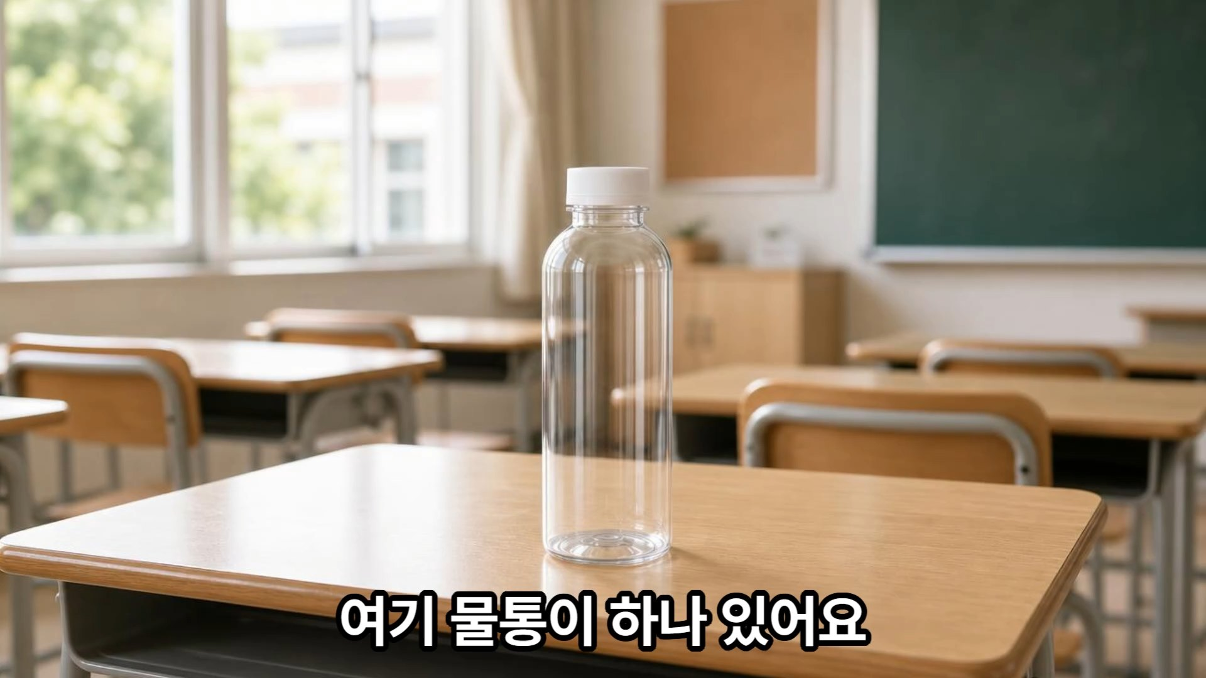
활동 1. 한 물건, 세 개의 눈
영상 시청
1
선생님이 물통 하나를 세 개의 눈으로 찍어 봤어요.
차시 영상 「같은 물건, 세 개의 눈」 (1분 10초 내외)
통합학습창 [함께 보기]로 재생

Slide 14
활동 1. 한 물건, 세 개의 눈
활동 방법
1
모둠에서 찍을 물건 1개를 정해요.
2
모둠원이 돌아가며 세 개의 눈으로 1장씩 찍어요.
개미의 눈
쪼그려 앉아 아래에서 위로
내 눈
물건과 같은 높이에서
새의 눈
팔을 들어 위에서 아래로
3
마지막으로 물건에 가장 가까이 다가가 1장 더 찍어요.
타이머 7분. 바닥에 엎드리거나 의자 위에 올라가지 않아요.

Slide 15
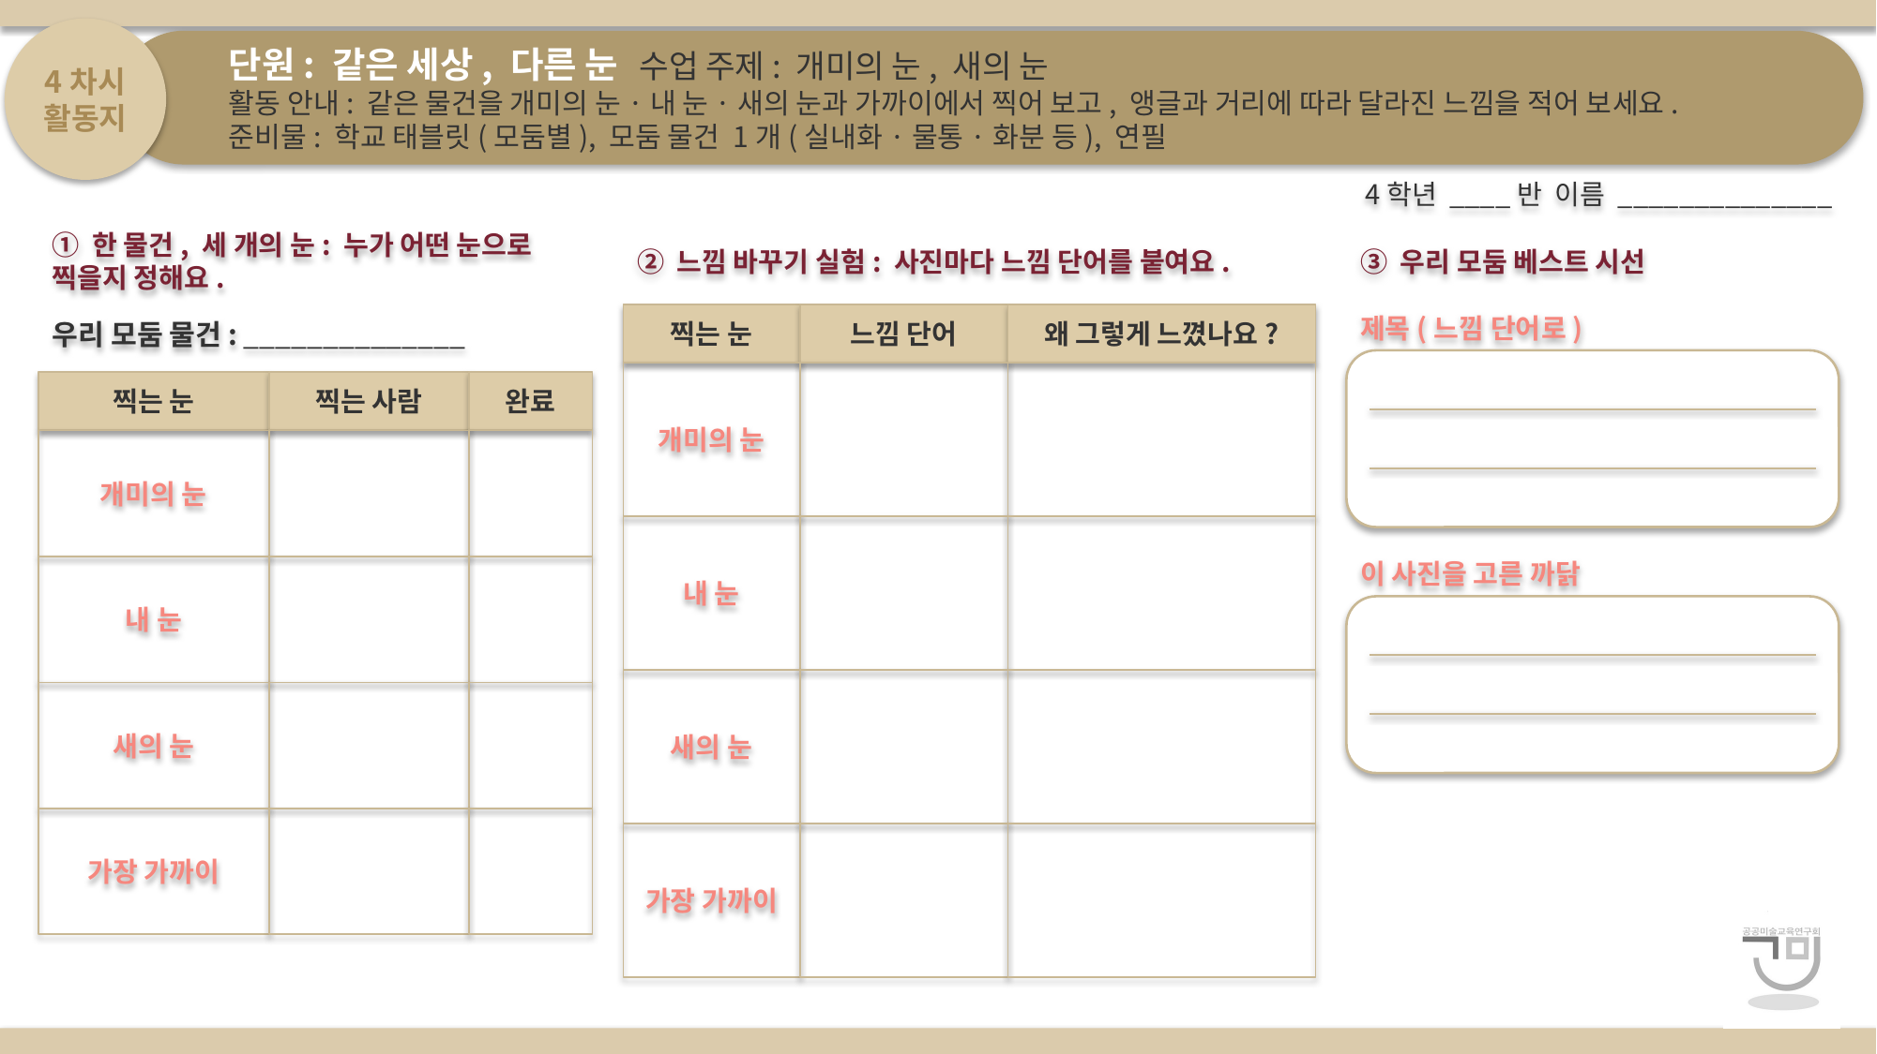
활동 1. 한 물건, 세 개의 눈_활동지, 활동 예시
활동지

Slide 16
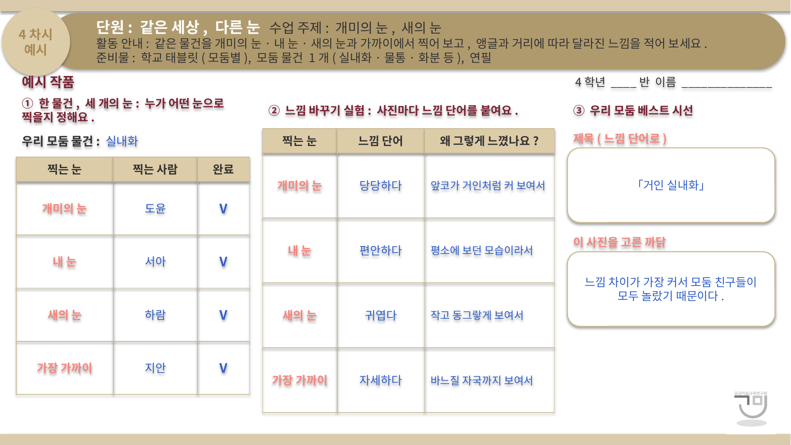
활동 1. 한 물건, 세 개의 눈_활동지, 활동 예시
예시 작품

Slide 17
활동 2. 느낌 바꾸기 실험
활동 방법
1
찍은 사진을 나란히 놓아요.
2
사진마다 어울리는 느낌 단어를 붙여 활동지에 적어요.
3
느낌 차이가 가장 큰 두 장을 골라, 2~3개 모둠이 발표해요.
느낌 단어 예: 당당하다 · 편안하다 · 귀엽다 · 자세하다
정답은 없어요. 왜 그렇게 느꼈는지 앵글과 거리로 말해요.

Slide 18
활동 3. 베스트 시선 게시
활동 방법
1
모둠 베스트 사진 1장에 느낌 단어로 제목을 붙여요.
2
앵글 이름은 쓰지 않고 클래스보드에 올려요.
3
다른 모둠 사진의 앵글을 댓글로 맞히고, 그렇게 생각한 까닭도 써요.
예) 「거인 실내화」 → 댓글: 개미의 눈! 신발 앞코가 크게 보여서요.
사진을 보고 찍은 사람의 시선을 읽는 연습이에요.

Slide 19
정리하기
오늘의 조형 단어
앵글 카메라가 대상을 바라보는 눈높이
오늘 한 일
한 물건을 개미의 눈·내 눈·새의 눈으로 찍고, 느낌이 어떻게 다른지 비교했어요.
핵심 문장
사진가(나)는 시선의 높이와 거리를 바꾸어 대상을 다르게 표현할 수 있다.

Slide 20
형성평가
오늘 배운 내용을 확인해 볼까요?
모두 3문제가 준비되어 있습니다.
하이러닝 형성평가에서 답을 골라 보세요.

Slide 21
문제 1
대상을 크고 당당하게 보이게 하는 앵글은 무엇인가요?
① 하이 앵글(새의 눈)
② 수평 앵글(내 눈)
③ 로우 앵글(개미의 눈)

Slide 22
정답
대상을 크고 당당하게 보이게 하는 앵글은 무엇인가요?
③ 로우 앵글(개미의 눈)

Slide 23
문제 2
하이 앵글(새의 눈)은 어디에서 찍는 것인가요?
① 위에서 아래로
② 아래에서 위로
③ 대상과 같은 높이에서

Slide 24
정답
하이 앵글(새의 눈)은 어디에서 찍는 것인가요?
① 위에서 아래로

Slide 25
문제 3
꽃잎의 무늬를 자세히 보여 주고 싶을 때 알맞은 방법은 무엇인가요?
① 멀리 물러나서 넓게 찍는다
② 꽃에 가까이 다가가서 찍는다
③ 위에서 멀리 내려 찍는다

Slide 26
정답
꽃잎의 무늬를 자세히 보여 주고 싶을 때 알맞은 방법은 무엇인가요?
② 꽃에 가까이 다가가서 찍는다
가까이 다가가면 자세히, 멀리 물러나면 넓게 보여요.

Slide 27
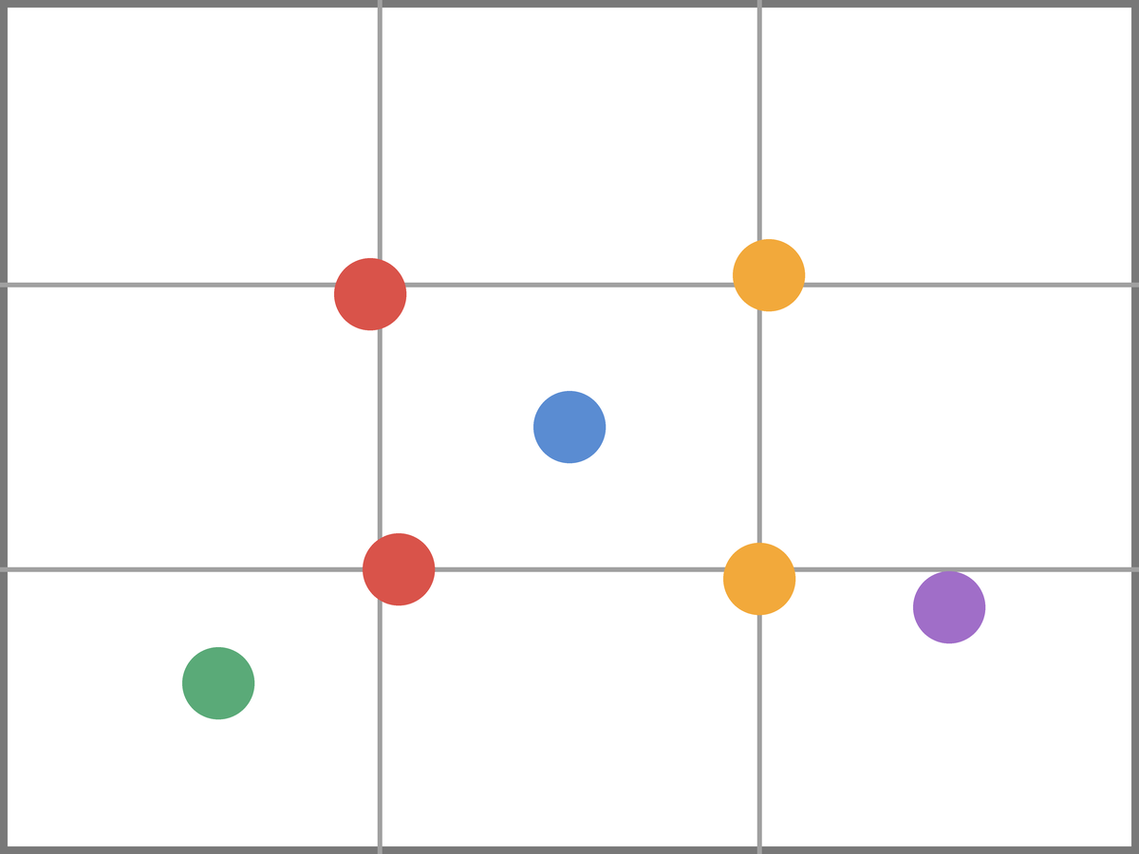
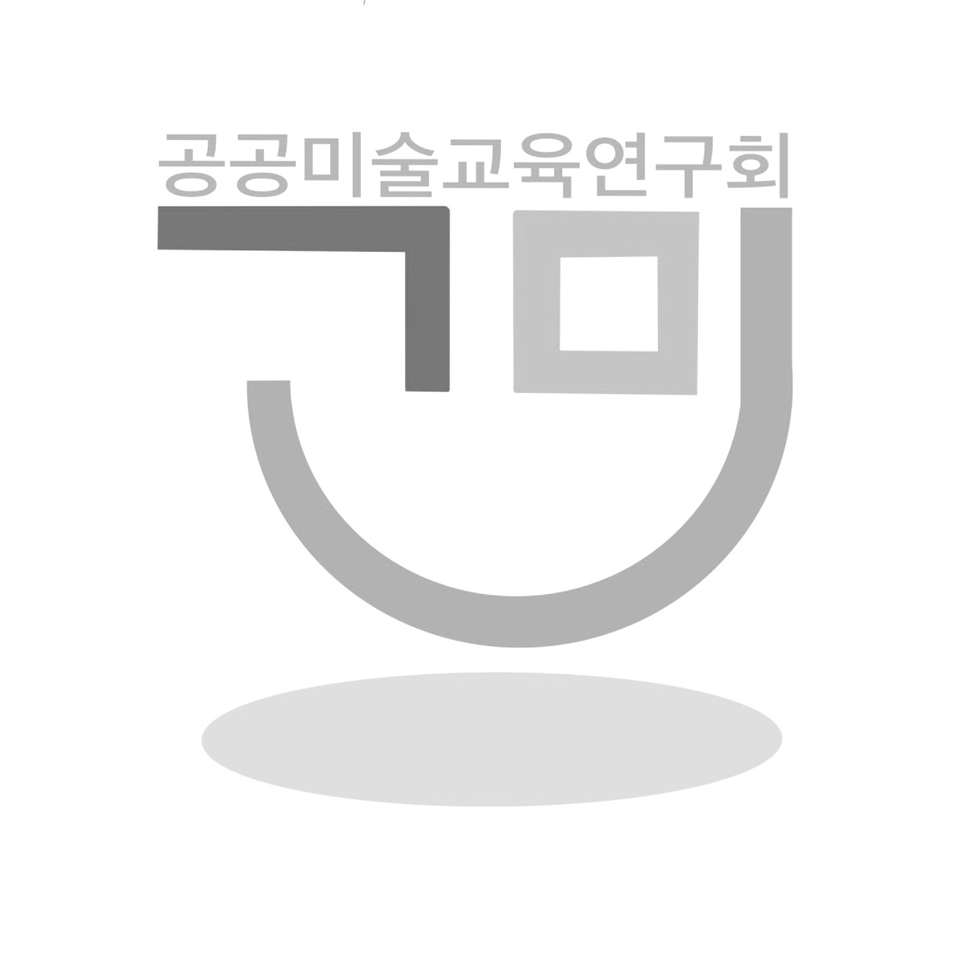
다음 수업 안내
차시 예고
다음 시간에는 <같은 세상, 다른 눈> 단원의
다섯 번째 시간으로
'화면을 짜는 힘'을 주제로 수업을 진행합니다.
편안한 마음으로, 열린 자세로 수업에 참여해 주세요.
다음 시간에 만나요!
어디에 붙이면 눈에 잘 띌까?

